Slide 1
기능 설명
이 기능은 이러한 기능입니다.

Slide 2
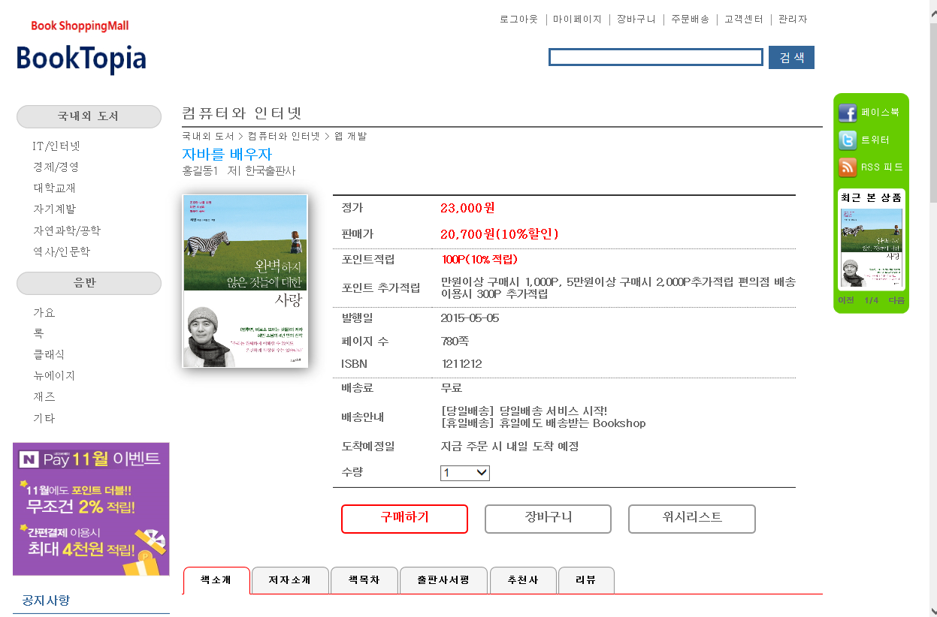
화면 흐름

Slide 3
화면 흐름
리스트

Slide 4
소스 구조
MultiActionController
BaseController
NoticeController
NoticeControllerImpl

Slide 5
각 Service 와 DAO 클래스 계층 구조
NoticeService
NoticeDAO
NoticeServiceImpl
NoticeDAOImpl

Slide 6
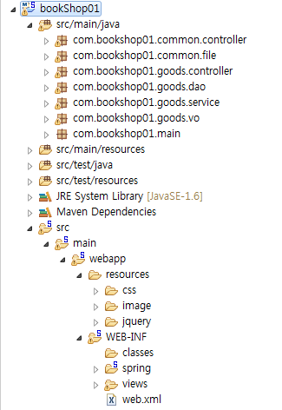

Slide 7
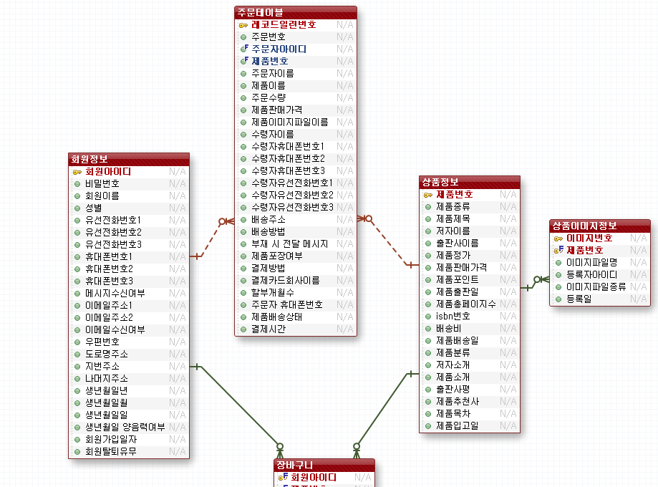
데이터 베이스 구조

